Slide 1
Exploración y comprensión del mundo natural y social.
Materiales

Slide 2
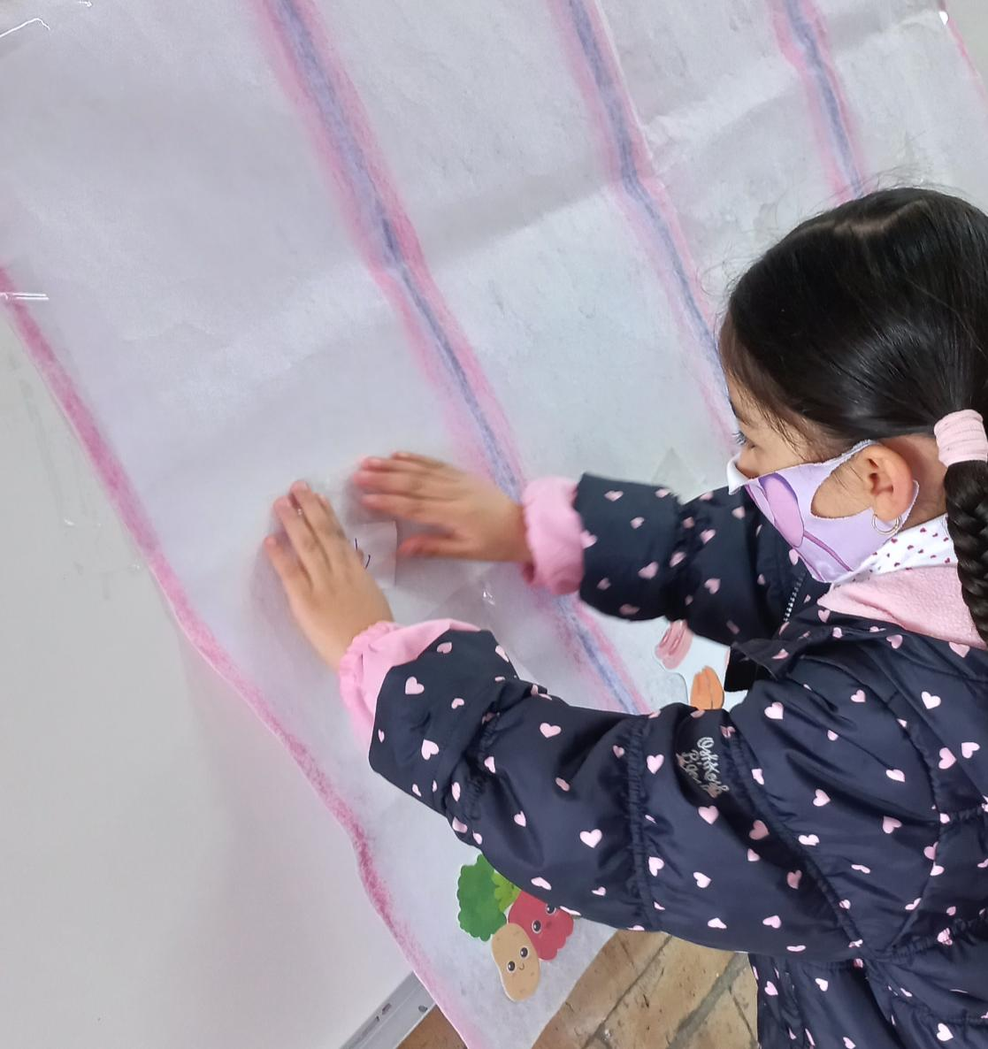
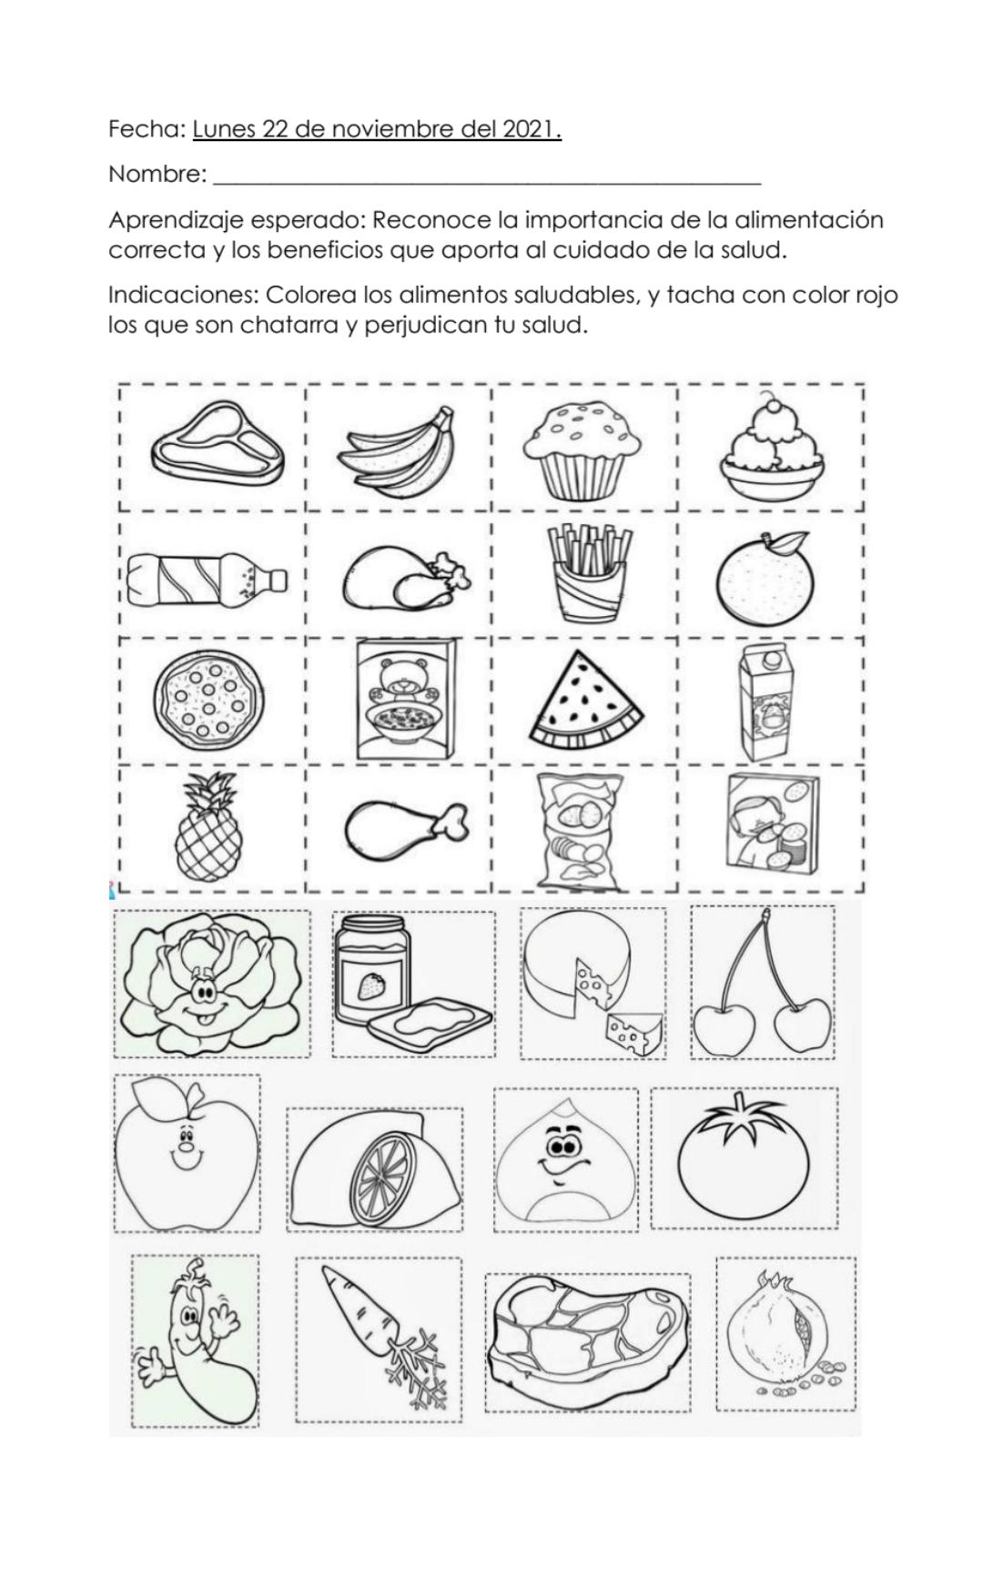
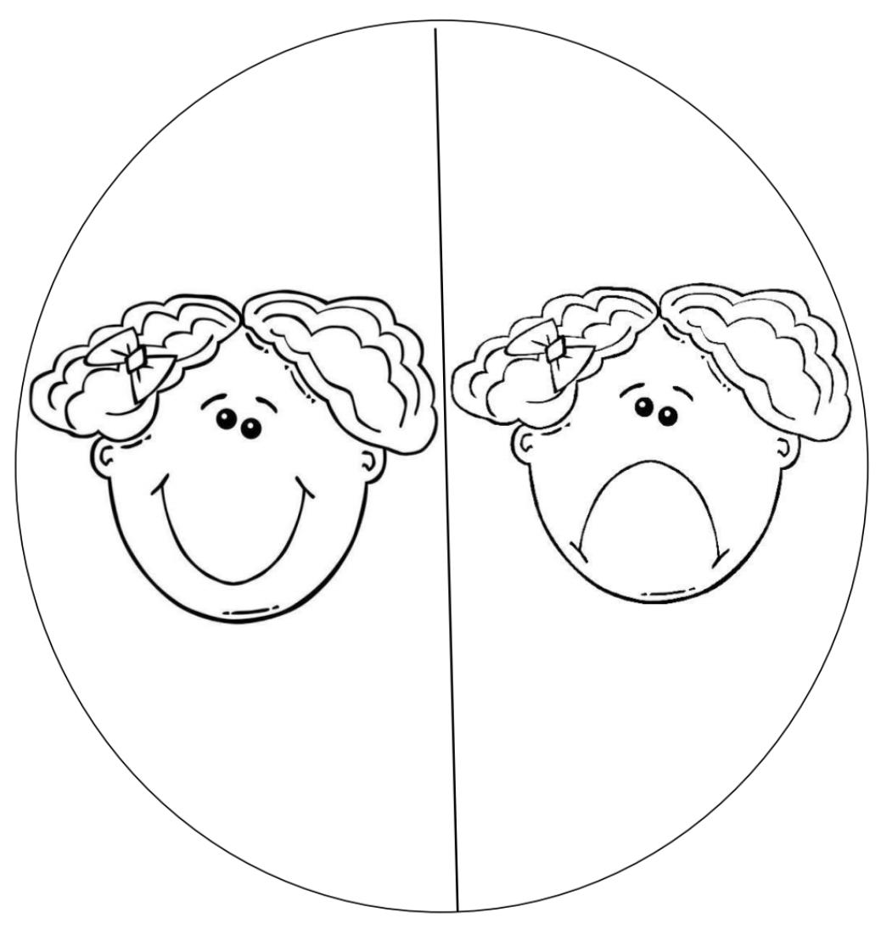
Hoja de trabajo. Tabla Canción
https://youtu.be/3WZFa1a4BKo

Slide 3
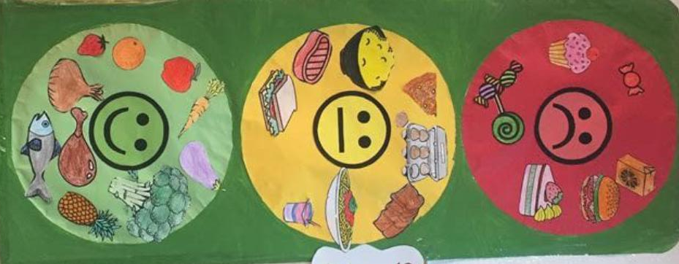
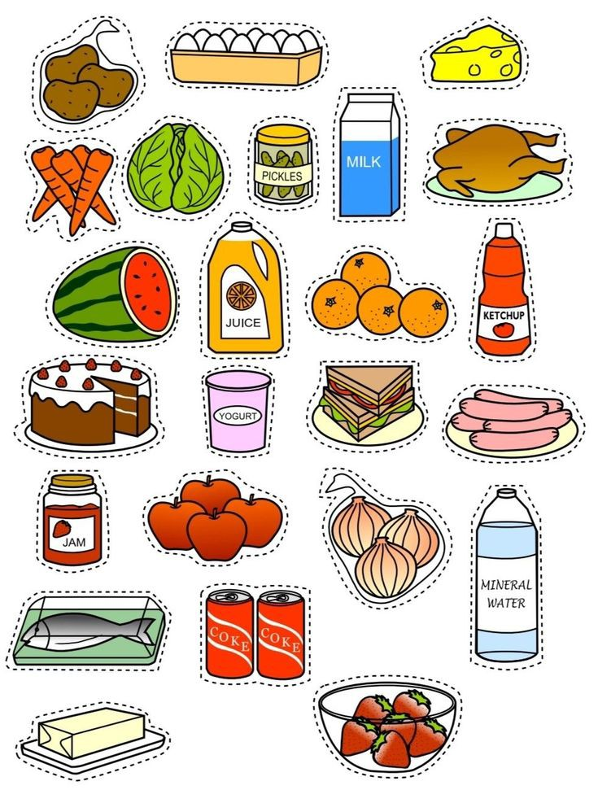
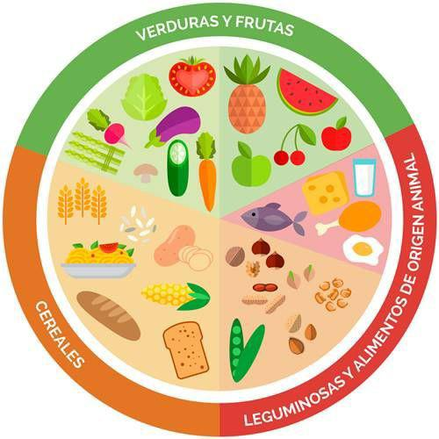
Plato del bien comer Alimentos Semáforo Cuento de la comida chatarra

Slide 4
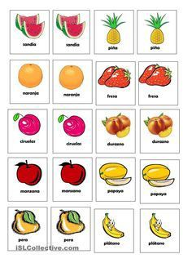
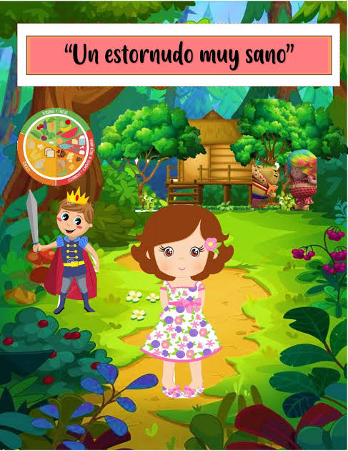
Nutriplato Memorama Cuento

